Slide 1



Loading…
أبطال مادة الرياضيات
تبدأ حصتنا بعد لحظات..

Slide 3













المادة
الرياضيات
توكلنا على الله
ص 90 + 91
الثلاثاء
3-5-1443هـ

Slide 4









ماهو شعورك اليوم

Slide 5



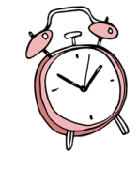


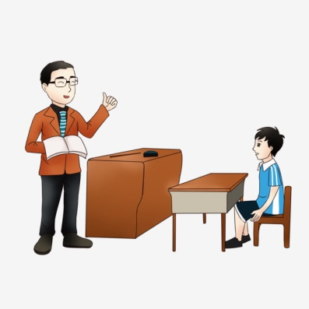






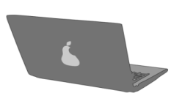

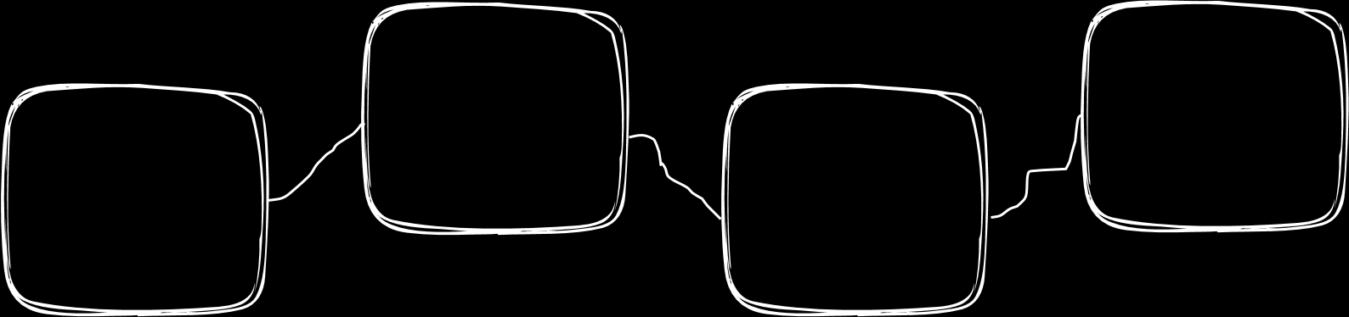
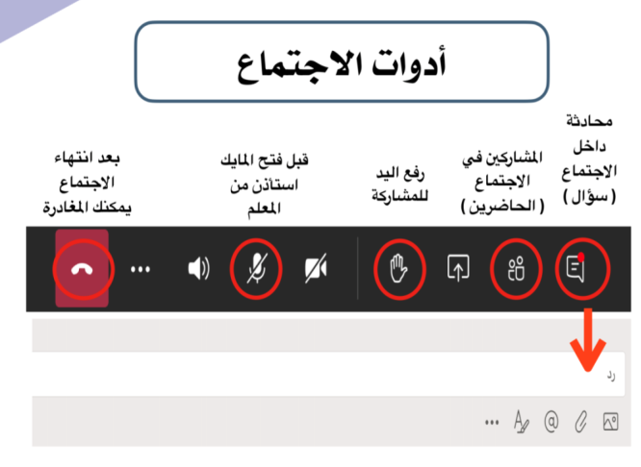





أغلق الصوت
قوانين فصلنا الافتراضي
أَبْتَعِد عَنْ الضّجيج
استمع إلى إجابات
أصدقائي ولا أقاطعهم
انتظر
دورك للمشاركة
أَسْتَمِع بِتِرْكيز
إغلاق المايك وعدم فتحة إلا بسماع أسمي
أًدَوِّن مُلاحَظاتي

Slide 6


متعلمينا الأعزاء …
من استعد استمد وزاد نوراً وعلما ,
استعد , جهز ادواتك ....ا
جلس في مكان مريح ومرتب
الرجاء التركيز والاستماع جيداً للشرح
والحل أول بأول
الفصل الخامس:
الاعداد حتى 20
سنتعلم في هذا الفصل
نرتب الاعداد من صفر الى 20 باستعمال خط الاعداد , ونستعمل كلمة بين , قبل , بعد
نسمي الاعداد من 11 الى 20 ونميزها
نقارن الاعداد حتى 20 باستعمال أكثر من , أقل من , يساوي
نعدد الاعداد من 11 الى 20 ونكتبها باستعمال أشياء ملموسة ورسوم
نُحل المسألة بالبحث عن نمط

Slide 7






الاحد
فكرة الدرس
3-5-1443هـ
أسمي الاعداد
حتى 20
وأعدهم وأكتبهم باستعمال أشياء ملموسة ورسوم توضيحية
المفردات
عشرون
بَينَ
خط الاعداد

Slide 8

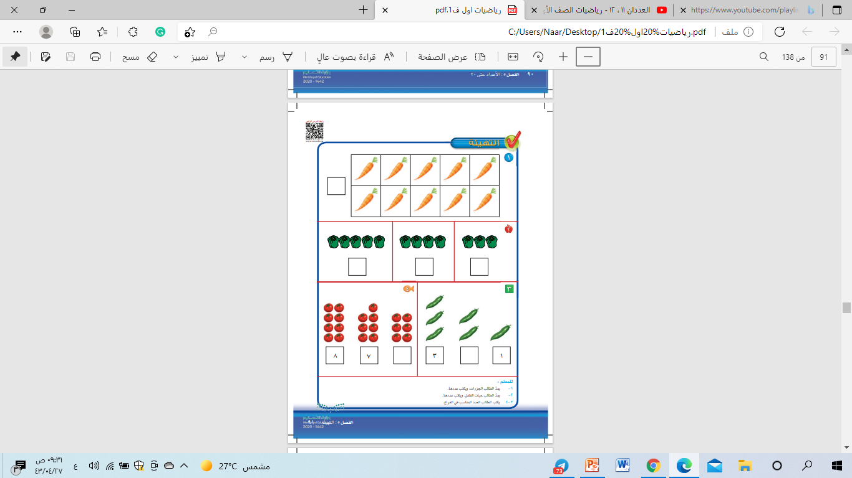
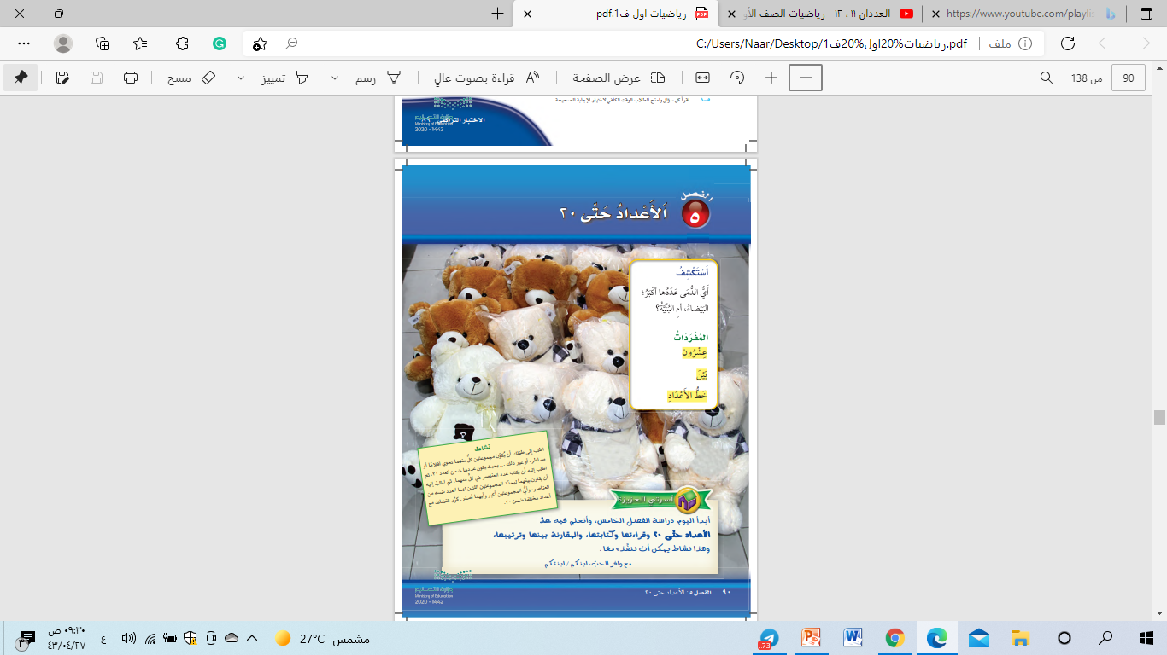
صفحة
90 الى 91
3 - 5
الثلاثاء
3-5-1443هـ

Slide 9


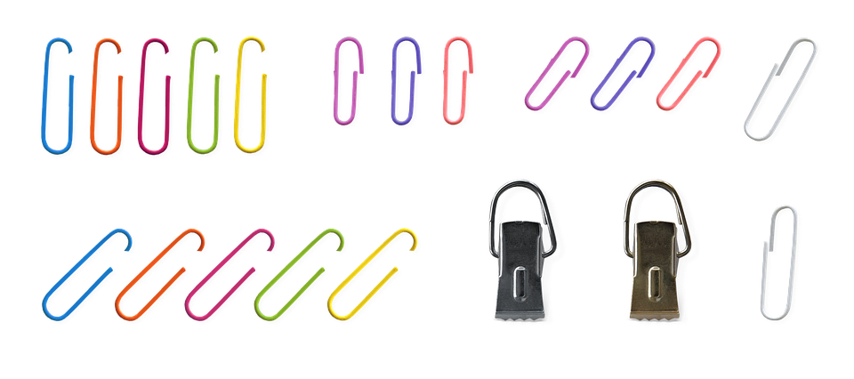
تسجيل الحضور
المادة
الرياضيات
ص 90 + 91
الاحد
1-5-1443هـ

Slide 10
مراجعة الارقام
لوحة العشرة
15
14
13
12
11
5
4
3
2
1
20
19
18
17
16
10
9
8
7
6

Slide 11


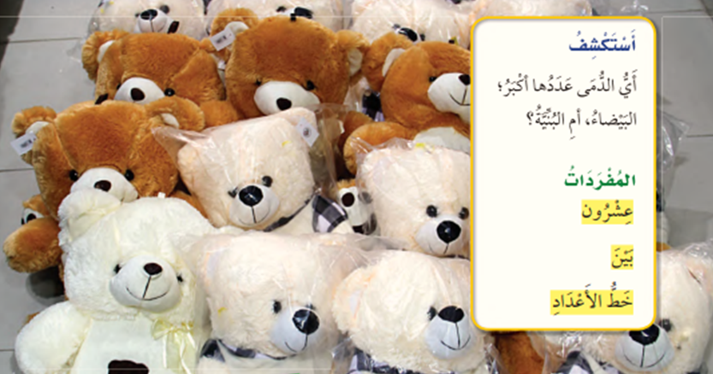

ص 90
الفصل الخامس: الاعداد حتى 20
التهيئة
3-5-1443هـ
1/ أي الدمى عددها أكبر البيضاء أم البنية ؟
البيضاء
2/ بالنظر الى الصورة كم عدد الدمى البيضاء ؟
9 دمى بيضاء
3/ بالنظر الى الصورة كم عدد الدمى البنية ؟
4 دمى بنية

Slide 12

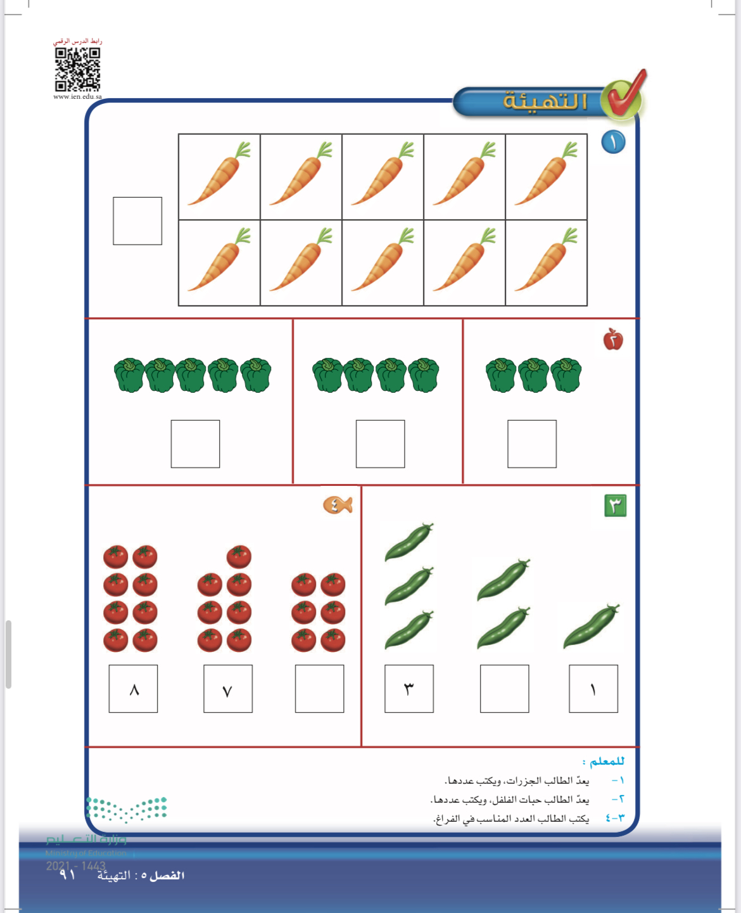



عد حبات الجزر واكتب عددها
١٠
عد حبات الفلفل واكتب عددها
٥
٤
٣

Slide 13




اكتب العدد المناسب في الفراغ
٦
٢

Slide 14


مقارنة الأرقام 8 , 9 , 10
1/ أين يقع العدد تسعة 9 ؟
بين العدين 8 و 10
2/ أي الاعداد 8 , 9 , 10 , أكثر من ؟
العدد عشرة 10
3/ أي الاعداد 8 , 9 , 10 , أقل من ؟
8
العدد ثمانية 8
9
4/ من كم عدد يتكون الرقم 10؟
10
يتكون من رقمين
العدد 0 صفر و العدد واحد 1

Slide 15

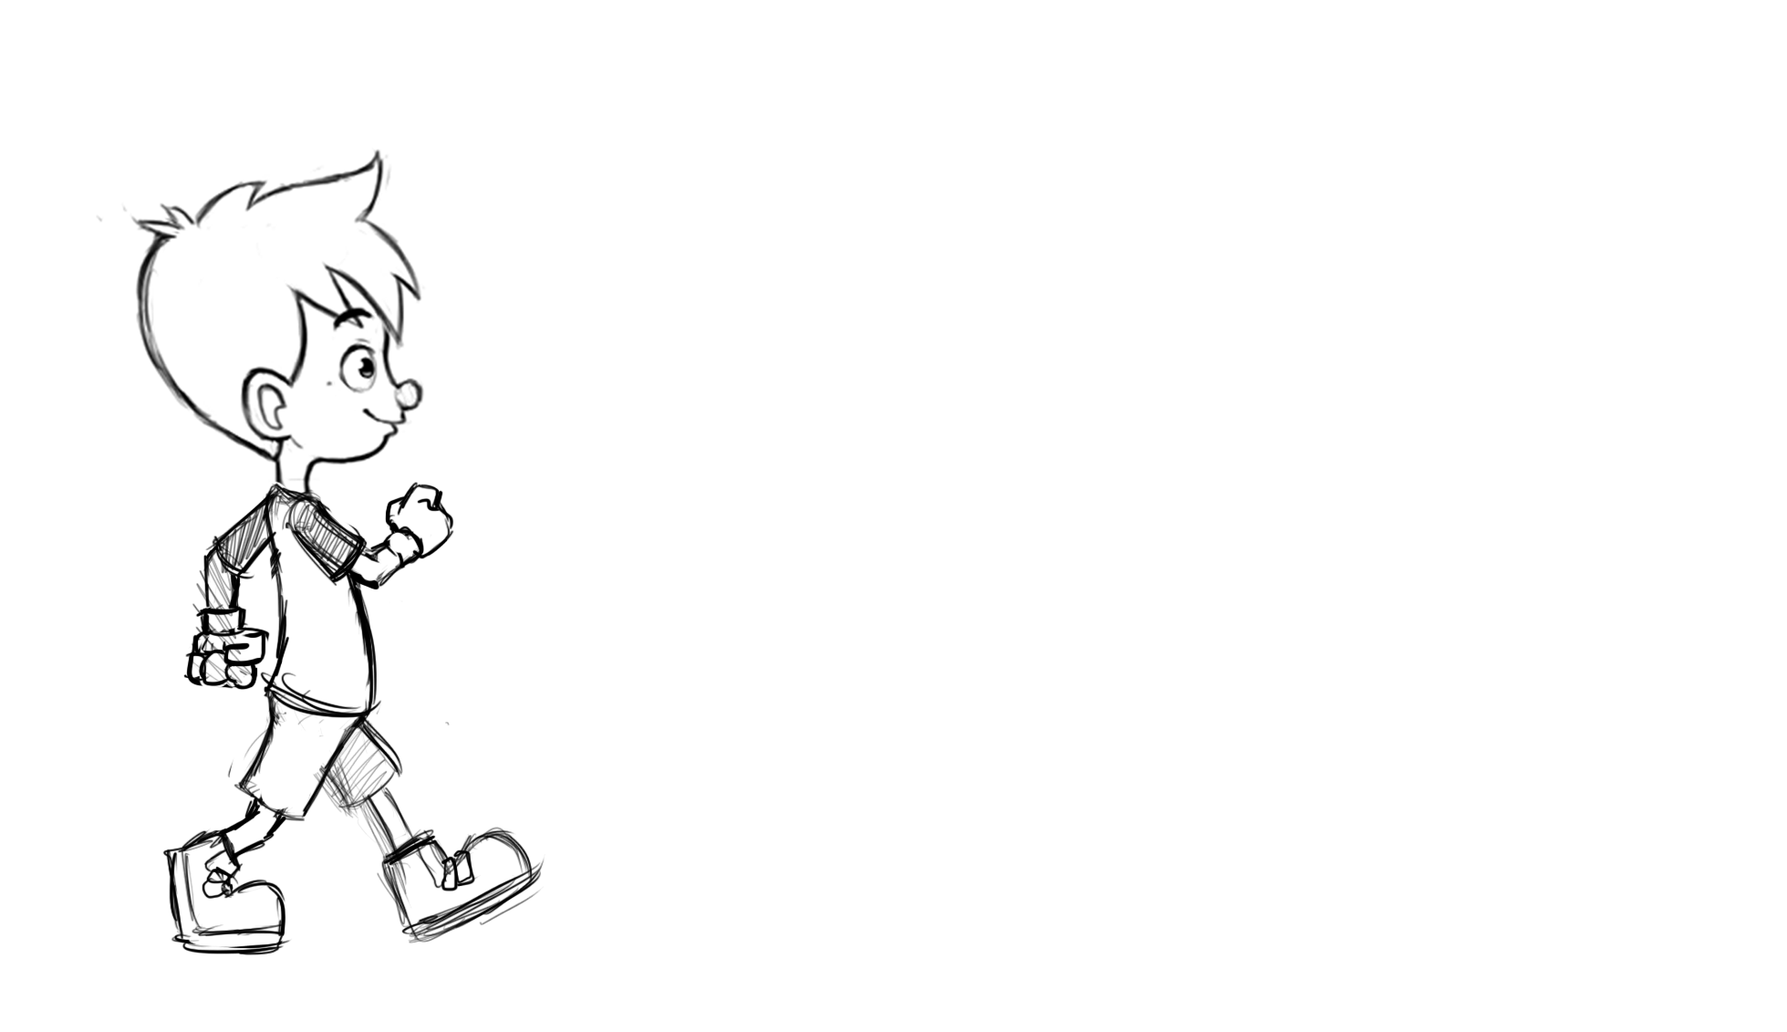
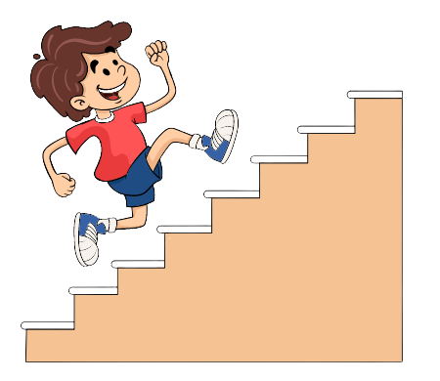
هيا نعد تصاعدياً من 1 حتى 10
10
9
8
7
6
5
4
3
2
1

Slide 16

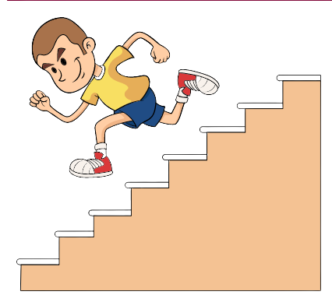
هيا نعد تنازلياً من 10حتى 1
10
9
8
7
6
5
4
3
2
1

Slide 17


واحد
اثنان
ثلاثة
أربعة
خمسة
عُد الاعداد بالترتيب
من 1 الى 10
1
2
3
4
5
ستة
سبعة
ثمانية
تسعة
عشرة
6
7
8
9
10
١
٢
٣
٤
٥
٦
٧
٨
9
10

Slide 18



هيا نرتب الاعداد على خط الاعداد
؟
؟
؟
؟
؟
9
؟
؟
؟
؟
7
8
؟
١٠
0
2
3
4
5
6
1

Slide 19
ماهو العدد المفقود على خط الاعداد؟
٠
؟
7
8
3
6
1
2
4
5
؟
؟
١٠
9
؟

Slide 20

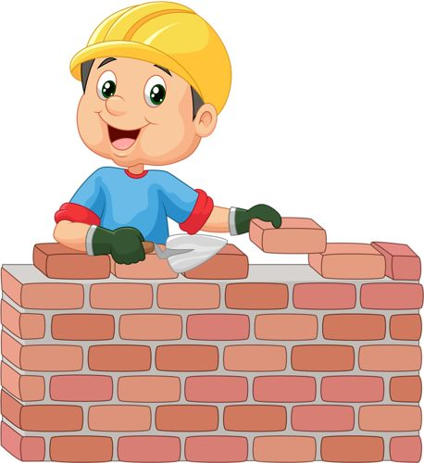






ماهو الرقم خلف الجدار؟
5 | 3 | 1
6 | 4 | 2
9 | 8 | 7
12 | 11 | 10
بنقو
Bingo

Slide 21






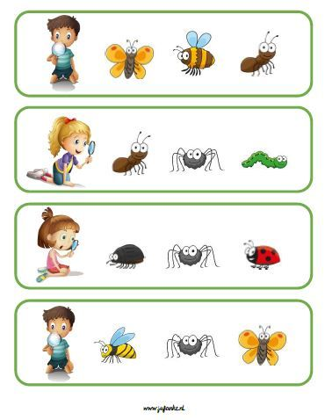
هيا نلعب بالعدسة المكبرة

Slide 22
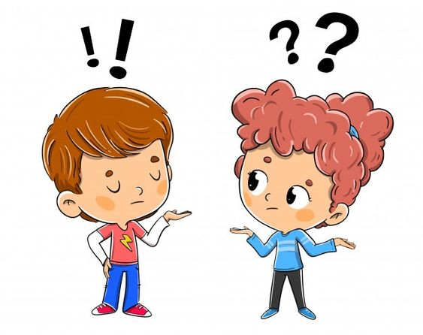
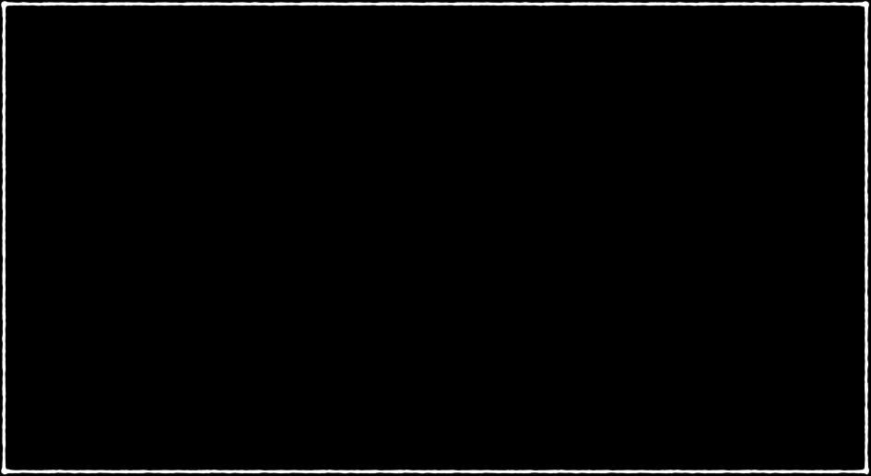







اختر الإجابة الصحيحة..
٤
٧
٥
٩
8
٤
6
٣

Slide 23












التهيئة للفصل الخامس الاعداد حتى 20 + مراجعة الارقام
فديو الدرس
فديو قراءة الاعداد
من 1 الى 20

Slide 24
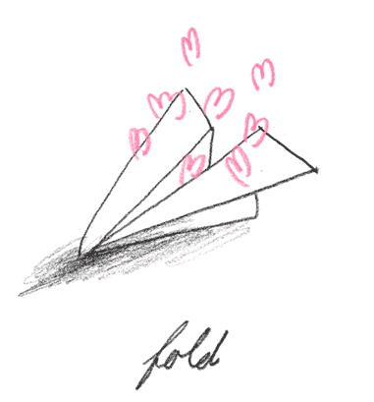



تحدث مع عائلتك
ماذا تعلمنا في درس اليوم ؟
هل اعجبك درس اليوم ؟

Slide 25
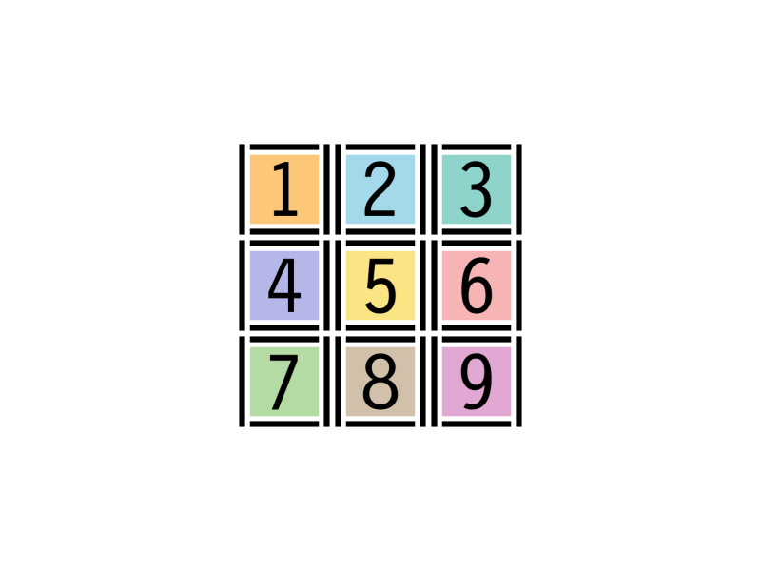


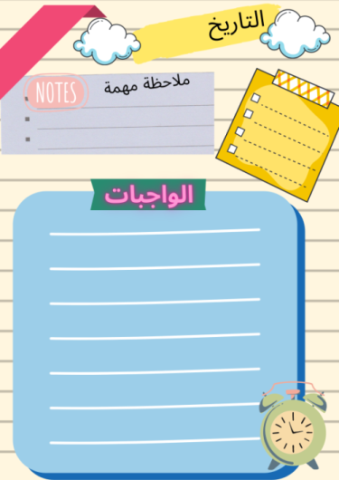



الواجب
حل الواجب في منصة

Slide 26



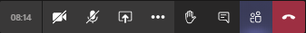



ندعو الله دائماً
... صفي العجيب انتم رائعون...
إلى الْلِقاء أَتَمنى لَكم يَوْمَاً ممتع…..
انتهت حصتنا دمتم بحفظ
الرحمن ورعايته
ننجز العمل بإتقان
نستمتع باقي اليوم
ندعو الله دائماً
لا تنسـوا الضغط على علامة السماعة الحمراء للخروج
Jcliiio

